Slide 1
Conception orientée objet
Génie Logiciel

Slide 2

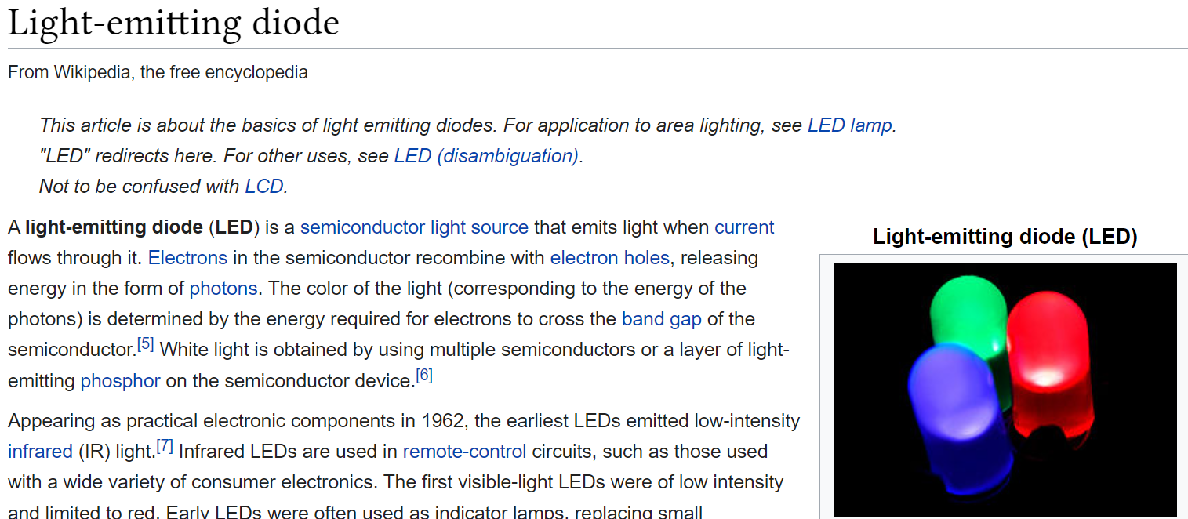
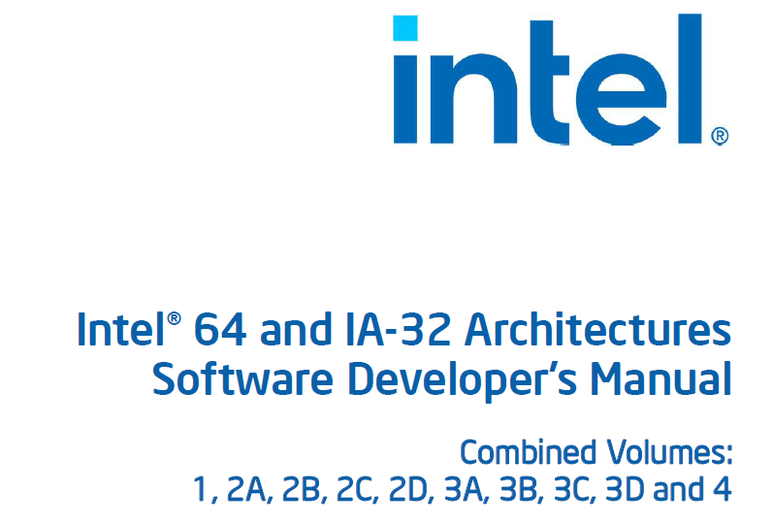
Hello, World!
Page 1 of 4834

Slide 3
Hello, World!
print("Hello, World!")

Slide 4



print("Hello, World!")

Slide 5
Tokenizer
Parser
Interpreter

Slide 6
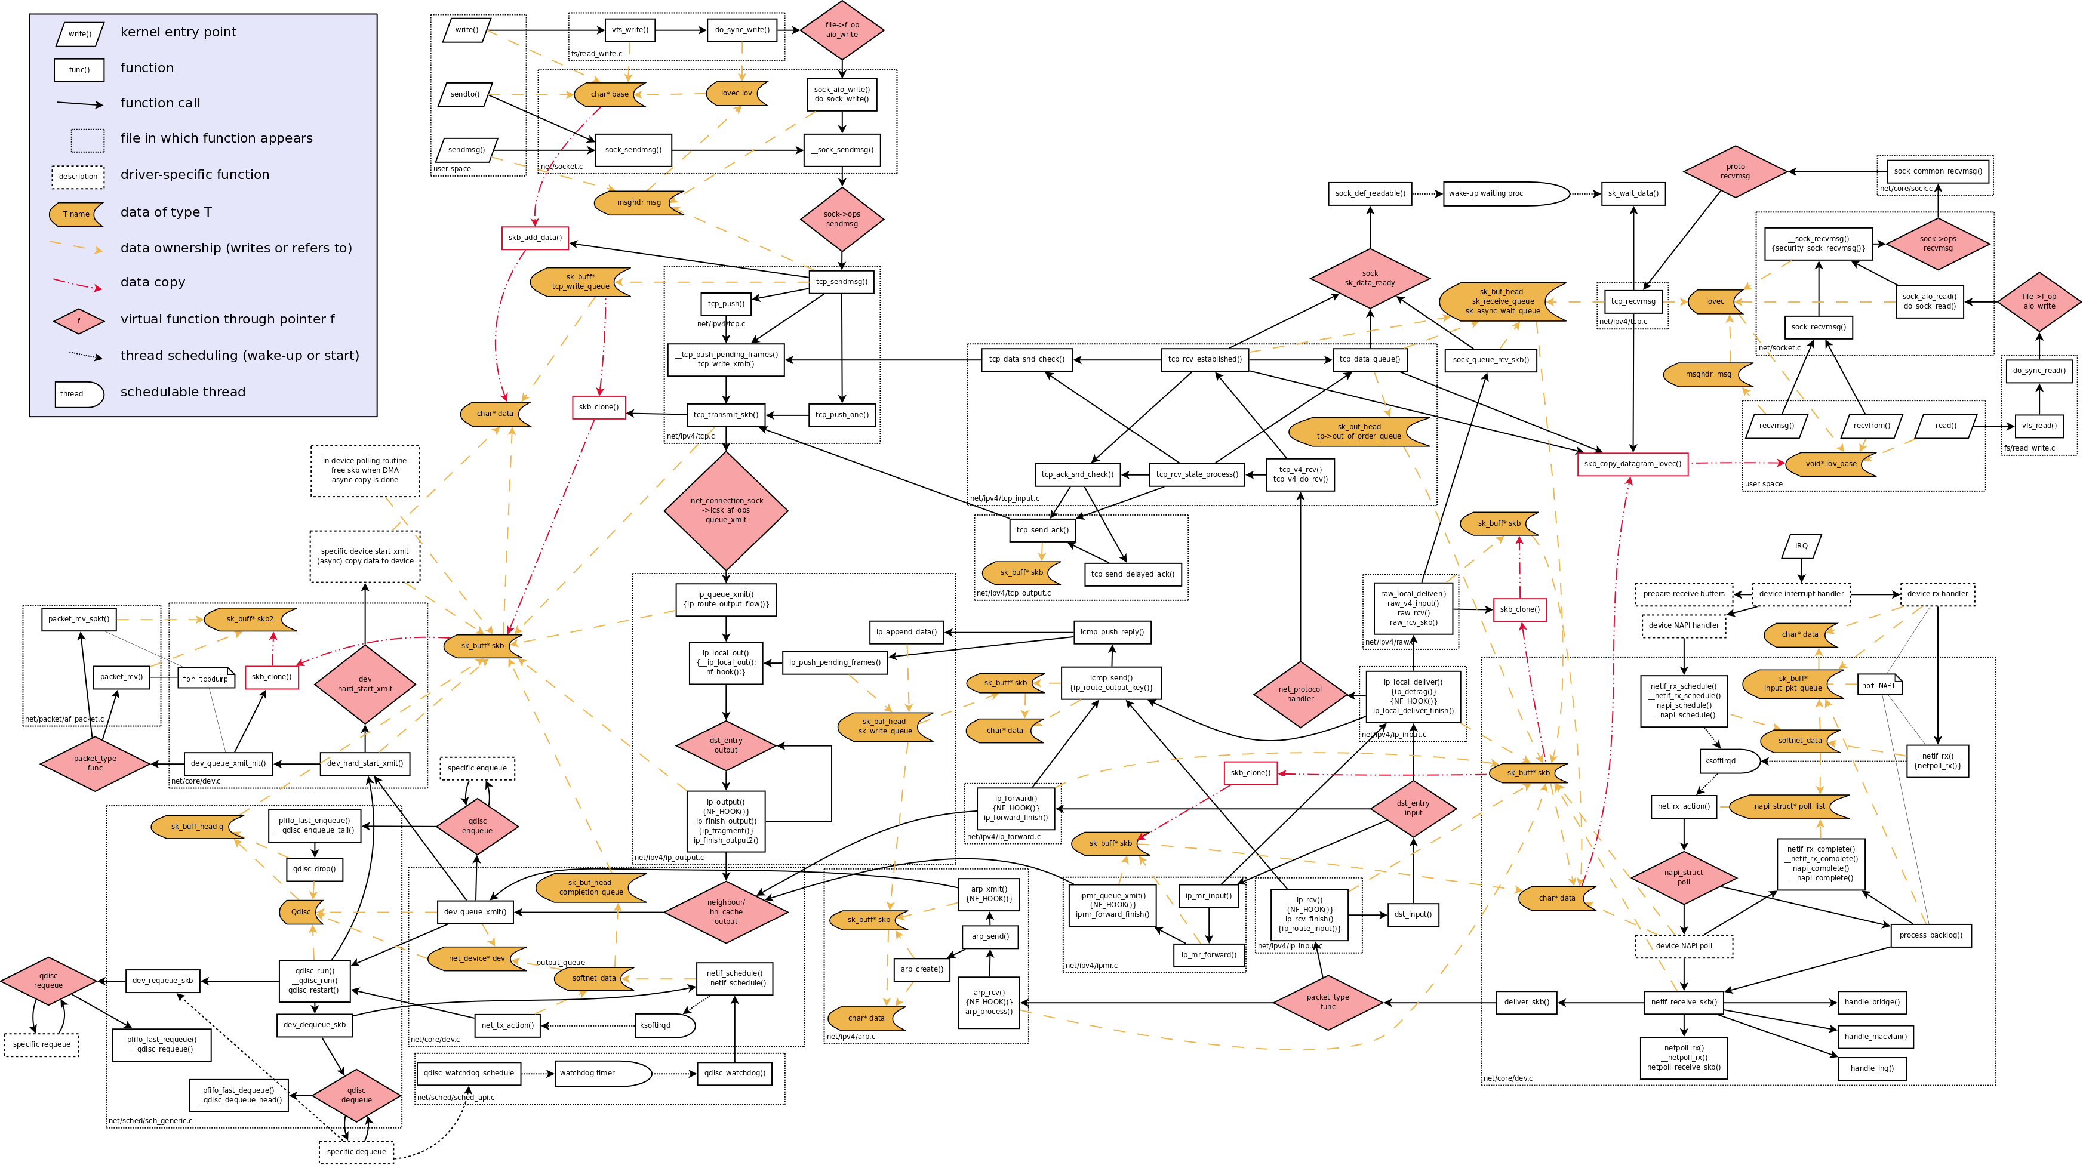
http://web.archive.org/web/20170905131225/https://wiki.linuxfoundation.org/images/1/1c/Network_data_flow_through_kernel.png

Slide 7
Objectifs
Écrire du code orienté objet
Choisir entre héritage et composition
Appliquer la modularité et l’abstraction en pratique
Comparer les manières d’atténuer les défauts

Slide 8
Comment encapsuler du code derrière une interface ?
Notes:
15’ + exercises

Slide 9
Fonctions
def animal_describe(kind): ...
def animal_draw(kind, canvas): ...
def animal_name(kind): ...
def str_replace(s, old, new): ...
def str_capitalize(s): ...

Slide 10
Variables globales?
animal_happiness = {}
def animal_describe(kind): ...
def animal_pet(kind, duration): ...

Slide 11
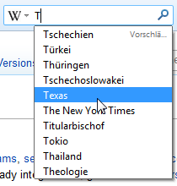
Auto-complétion...

Slide 12
Idée
Grouper fonctions + variables dans des “objets”
“Fonction” sur un objet = “Méthode”
Chaque méthode a accès à l’instance de l’objet

Slide 14
Objets
class Animal:
def describe(self): ...
def draw(self, canvas): ...
def name(self): ...

Slide 15
Fichier Python
class Thing:
def method(self): ...
def function(): ...
print("Hello")
Définition
Définition
Exécution

Slide 16
Création
class Animal: ...
a = Animal()
b = Animal()
print(a == b) # False

Slide 17
Constructeur
class Animal:
def __init__(self, name):
...
a = Animal("Chat")

Slide 18
État
class Animal:
def __init__(self, kind):
self.kind = kind
a = Animal("Chat")
print(a.kind) # Chat

Slide 19
État “privé”
class Animal:
def __init__(self, kind):
self.kind = kind
self._happy = True

Slide 20
Méthode
class Animal:
def describe(self):
return "Un " + self.kind
a = Animal("Chat")
print(a.describe()) # Un Chat

Slide 21
Méthode “privée”
class Animal:
def _increase_happiness(self):
...

Slide 22
Méthodes spéciales
class Animal:
def __add__(self, other):
...
a = Animal("Chat")
b = a + 42

Slide 23
Dans d’autres langages
class Animal {
private string _happy = true;
}
var a = new Animal();
a._happy // erreur

Slide 24
Fonctions liées
def cat_describe(): ...
def dog_describe(): ...
def giraffe_describe(): ...

Slide 25
Objets liés : Héritage
class Animal: ...
class Cat(Animal): ...
class Dog(Animal): ...

Slide 26
Héritage de méthodes
class Animal:
def kind(self): return "Un animal"
def happy(self): return self._happy
class Cat(Animal):
def kind(self): return "Un chat"

Slide 27
Appel dynamique
def example(a: Animal):
print(a.kind())
c = Cat()
example(c) # "Un chat"

Slide 28
Appel de “superclasse”
class Dog(Animal):
def kind(self):
return "Un chien est " + super().describe()
example(Dog()) # "Un chien est Un animal"

Slide 29
Exercice
https://go.epfl.ch/turing-oo
Ouvrez interactions.py
Déplacez le code interagissant avec l’utilisateur dans une nouvelle class UI

Slide 30
Exercice
Ajoutez un paramètre de constructeur à class UI pour fonctionner en mode “silencieux”

Slide 31
Exercice
Copiez les fonctions de interactions-tkinter.py
Utilisez-les pour une nouvelle class GraphicalUI avec les mêmes méthodes

Slide 32
Python : “duck typing”
class Duck:
def quack(self): print("Quack")
class Sheep:
def quack(self): print("Baaa???")

Slide 33
Groupe de valeurs : dataclass
from dataclasses import dataclass
@dataclass class Person: name: str age: int
p = Person("Alice", 7)

Slide 34
Comment utiliser les objets en pratique ?
Notes:
15’

Slide 35
Encapsulation et évolution
Privé → Public : Facile
Public → Privé : Difficile
“Par défaut” : privé

Slide 36
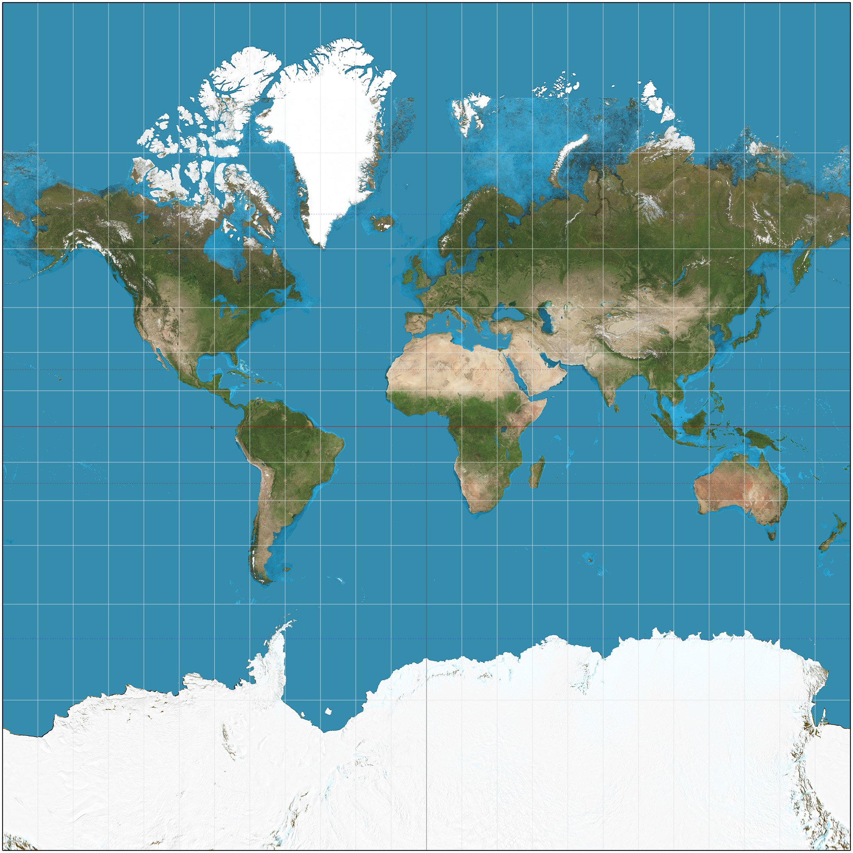
Encapsulation et efficacité
https://commons.wikimedia.org/wiki/File:Mercator_projection_Square.JPG

Slide 37
Public ou privé ?
class PictureStorageOnDisk:
def get_picture(self, id): ...
def get_file_name(self, id): ...
def get_all_pictures(self): ...

Slide 38
“Juste au cas où...”
def get_data(self, id, type, cached): ...

Slide 39
Héritage
Un chat | est un(e) | Animal
Un participant |  | Personne
Un sponsor |  | Société

Slide 40
Composition
Un chat | a un(e) | Tête
Un participant |  | Adresse email
Un sponsor |  | Compte bancaire

Slide 41
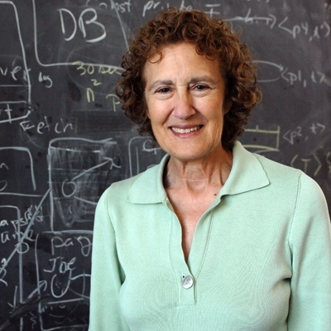
Héritage vs Composition
“Principe de substitution de Liskov”
X est un Y
→ X peut être utilisé comme Y

Slide 42
Mauvais exemple
class Stack(List): ...

Slide 43
Types en pratique
age: int # >= 0 (?)
name: str # != ""
percent: int # >= 0, <= 100

Slide 44
Types en pratique
type Small is range 0 .. 9;

Slide 45
Types “génériques”
list[...]
list[int], list[str], list[list[int]], ...

Slide 46
Héritage et génériques
“Chat” est un “animal”
→
“Image de chat” est une “Image d’animal”

Slide 47
Héritage et génériques
“Chat” est un “animal”
→
“Image d’animal” est une “Image de chat”

Slide 48
Héritage et génériques
“Chat” est un “animal”
→
“Nourriture pour chat” est un “Nourriture pour animal”

Slide 49
Héritage et génériques
“Chat” est un “animal”
→
“Nourriture pour animal” est une “Nourriture pour chat”

Slide 50
Héritage et génériques
“Chat” est un “animal”
→
“Liste de chat” est une “Liste d’animal”

Slide 51
def add_tiger(lst: list[Animal]): ...
lst = [giraffe1, giraffe2]
add_tiger(lst) # oups

Slide 52
Héritage et génériques
“Chat” est un “animal”
→
“Liste d’animal” est une “Liste de chat”

Slide 53
Variance
Covariance: en sortie Image[Chat] est une Image[Animal]
Contravariance: en entrée Nourriture[Animal] est une Nourriture[Chat]
Invariance: aucun List[Chat] sans rapport avec List[Animal]

Slide 54
Comment peut-on concevoir de grands systèmes logiciels ?

Slide 55
“The basic technique we have for managing the complexity of software is modularity”
Barbara Liskov
150th interview with Dr. Barbara Liskov https://infinite.mit.edu/video/barbara-liskov (Photo: Donna Coveney)

Slide 57
Module
Unité indépendante,
maintenue séparément,
réutilisable dans d’autres systèmes

Slide 58
Interface
Ce que le reste du système voit
“une abstraction”

Slide 59
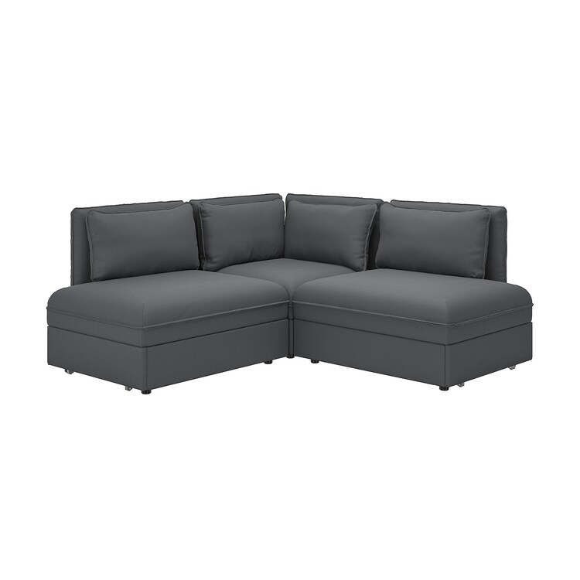


Slide 60
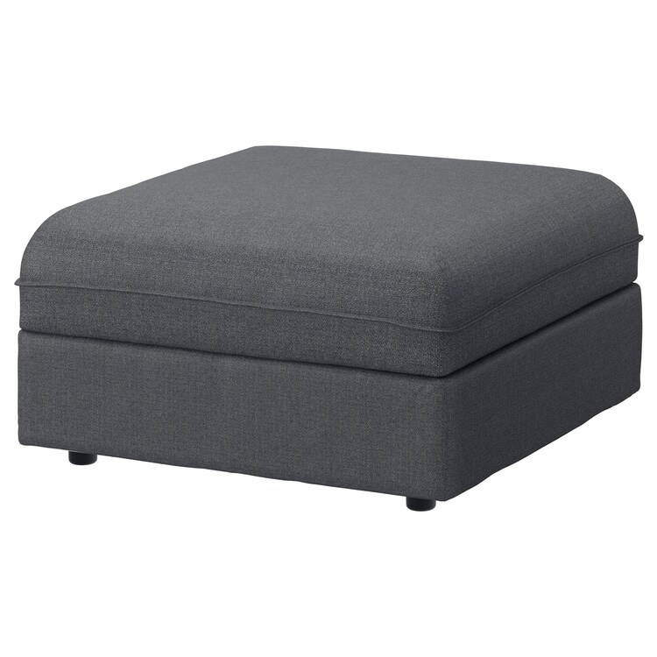
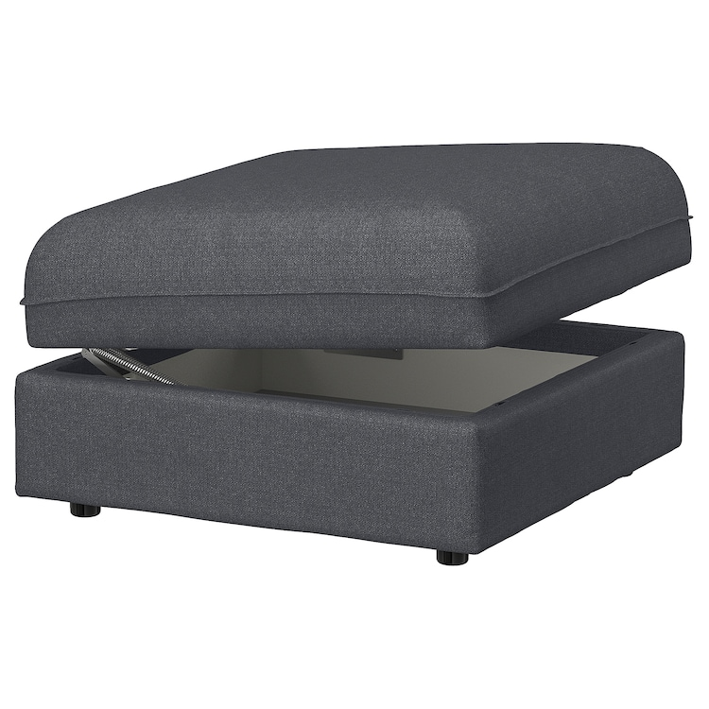
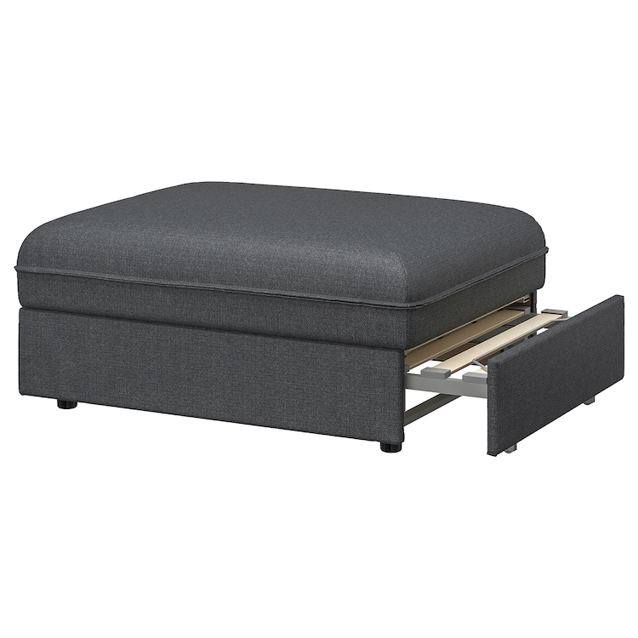

Slide 61
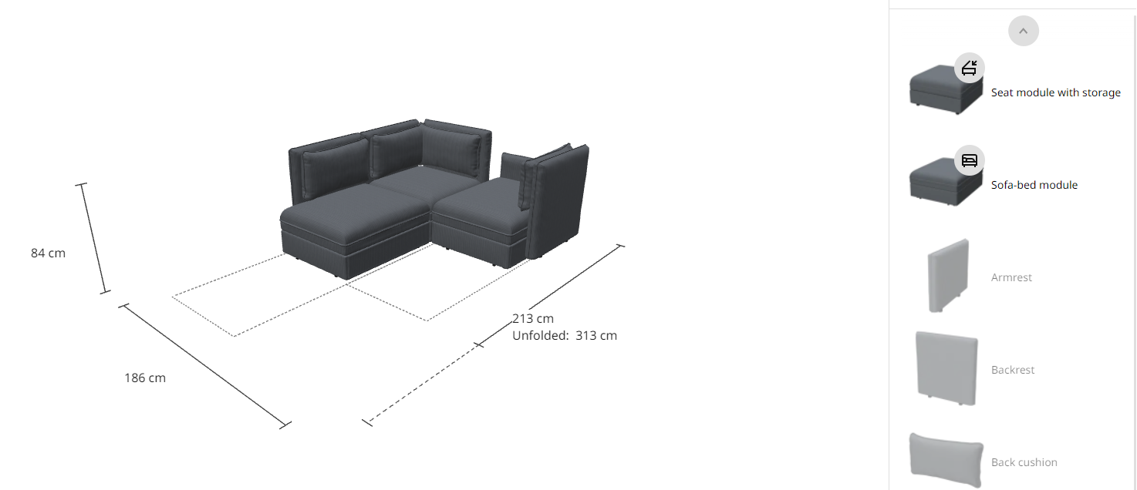

Slide 62
“API”
Application Programming Interface
Objets, fonctions, erreurs, …

Slide 63
“Interface” vs “interface”
Concept théorique
vs. concept dans un langage

Slide 64
Exemple
def compute(expr: str) -> int:
...

Slide 65
[uuid(a03d1424-b1ec-11d0-8c3a-00c04fc31d2f)]
interface ICalculator : IDispatch {
HRESULT Compute([in] BSTR expr, [out] long* result);
};
...

Slide 66
@Get("/api/v1/calc")
String compute(@Body String expr) {
...
}

Slide 67
HTTP /api/v1/calc
COM ICalculator
Python compute
67

Slide 68
Liens
class User {
String name;
String favoriteFood;
boolean fetchedFromDatabase;
}

Slide 69
class User: ...
class Calculator: ...
class UserInterfaceCheckbox: ...

Slide 70
Liens implicites
def compute(expr: str) -> int
def usePostfixNotation()

Slide 71
À quoi ressemblerait Student …
… dans une app “companion de campus” ?
… dans un système de gestion de cours ?
… dans un système d’authentification ?

Slide 72
Que demande la modularité en pratique ?

Slide 74
Niveau d’abstraction
Régularité
Groupe
Couches

Slide 75
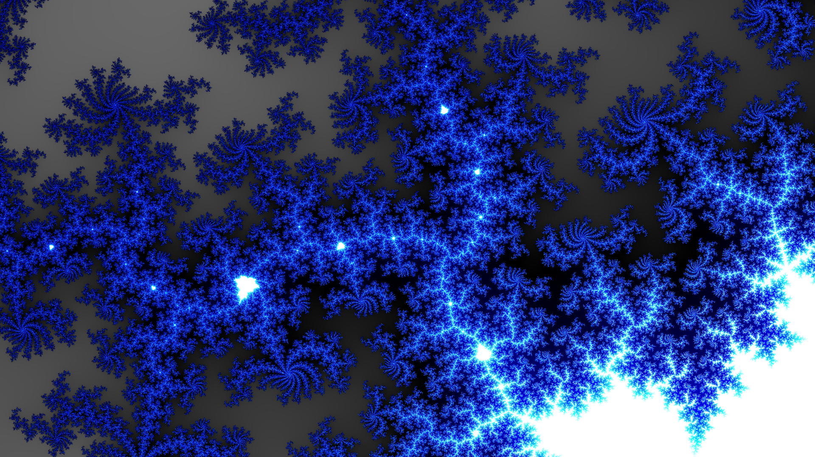
Régularité

Slide 76


Slide 77
Mauvais exemple
class Stack {
/** Renvoie la position commençant à 1 où se trouve l’objet dans cette pile. */
int search(Object o);
}
https://docs.oracle.com/en/java/javase/17/docs/api/java.base/java/util/Stack.html#search(java.lang.Object)

Slide 78
“Principe de moindre surprise”
class URL {
boolean equals(Object obj);
}

Slide 79
Complexité de Kolmogorov
Combien de mots pour décrire une chose ?

Slide 80
Groupes
Map<K, V> Base64
Calendar Formatter
Optional<T> Scanner
Timer Date
package java.util;

Slide 81
Container KeysView
Iterable Sequence
Collection MutableSet
Set AsyncIterator
collections.abc (Python)

Slide 82
Variables globales

Slide 83
Couches
Application
Transport
Network
Link
Physical

Slide 84
App
Mobile
Server
...
Auth.
HTTP
Network

Slide 85
Couches
Couche N dépend seulement de la N-1
Contexte d’implémentation de N = interface de N-1

Slide 86
Dépendances “inverses”
def sort(items) = {
...
if (items(i) < items(j))
...
}

Slide 87
App
sort

Slide 88
Composition
def sort(items, less_than):
...
if less_than(items[i], items[j]):
...

Slide 89
App
sort

Slide 90
Composer des objets
class HttpClient:
def __init__(self):
self.socket = Socket(...)

Slide 91
class HttpClient:
def __init__(self, socket):
self.socket = socket

Slide 92
Composer des modules
generic
type Socket is private;
package Http_Client is
...
end Http_Client;
Ada programming language

Slide 93
Héritage vs Composition
MobileApp
MyApp
MyApp
MobileApp

Slide 94
Héritage dans la même couche
LaserPrinter
Printer
InkjetPrinter

Slide 95
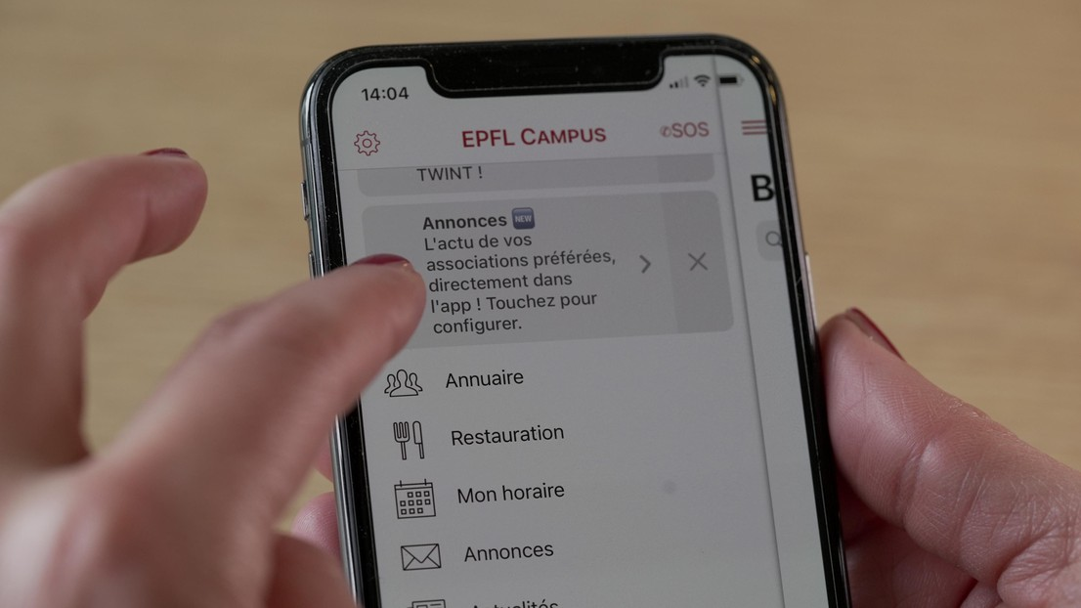
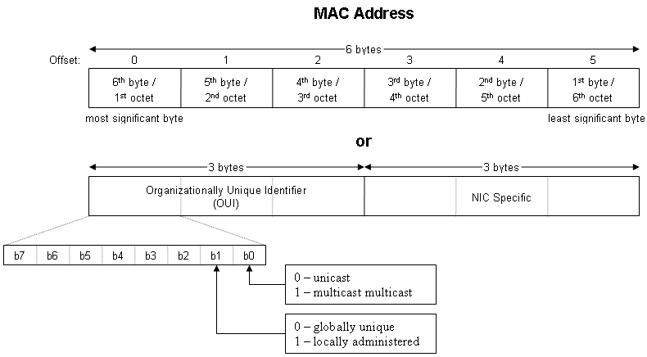
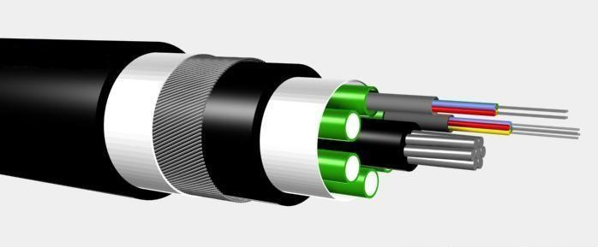
Niveaux d’abstraction
Wikipedia (Optical fiber cable, MAC address), EPFL News (EPFL Campus)

Slide 96
Niveaux d’abstraction
Impossible à utiliser
Désiré
Ennuyant à utiliser

Slide 97
Vous pouvez en exposer >1
package net.fiber;
package net.ethernet;
package net.app;

Slide 98
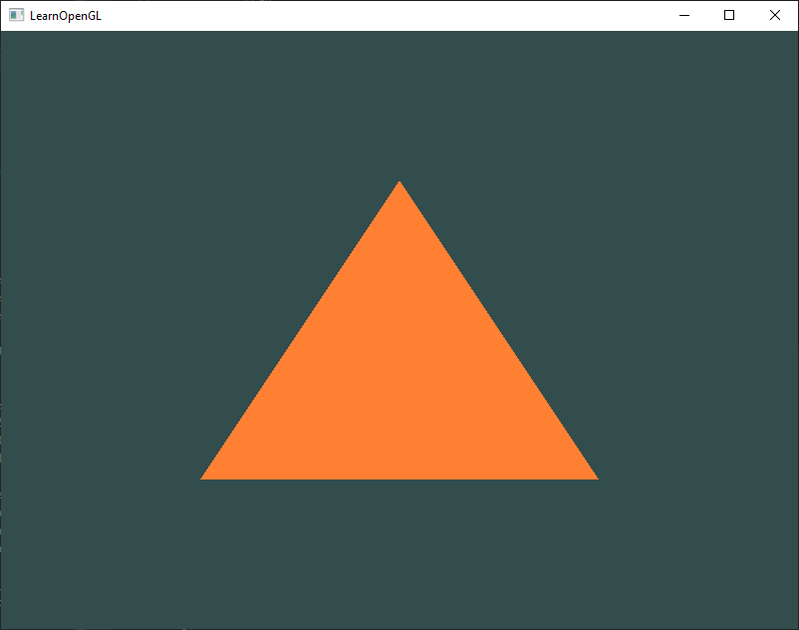
Exemple
GDI: 10 lignes
OpenGL: 100 lignes
Vulkan: 1000 lignes

Slide 99
Attention aux “fuites”
def showMenu(date, useIPv4)

Slide 100
Fuite d’abstraction

Slide 101
fuite d’abstraction ≠ fuite de données

Slide 102
1 abstraction
1 niveau d’abstraction

Slide 103
def predictWeather(date):
past = getPastWeather(date)
temps = extractTemperatures(past)
return predict(temps)

Slide 104
Exemple
Win32
App
Noyau
Windows
OS/2
App
POSIX
App

Slide 105
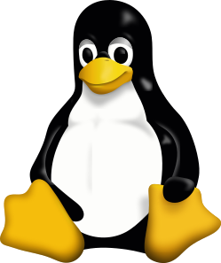
Noyau
Windows
Win32
App
Machine virtuelle
Noyau Linux
App

Slide 106
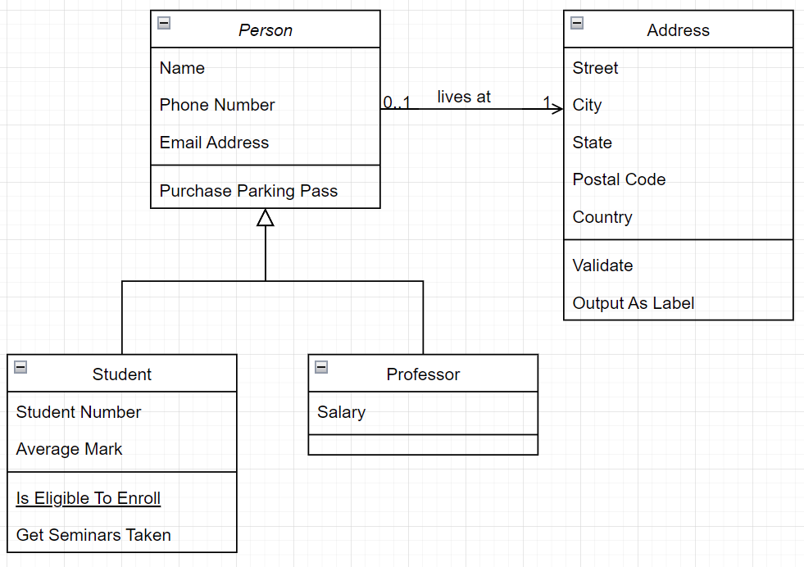
Discuter de la modularité

Slide 107
Buts d’un diagramme
Discussion: “est-ce raisonnable ?”
Pas une notation spécifique

Slide 108
Exercice
Modularisez calc.py
Première étape: à quoi ressemblera le nouveau fichier ?
Notes:
15min

Slide 109
Nouveau fichier
while True:
text = getInput()
if text is None: break
tokens = parseInput(text)
result = compute(tokens)
display(result)

Slide 110
def execute(op, a, b):
if op == '+':
return a + b
# ...

Slide 111
Jusqu’où aller ?

Slide 112

Attention au “cargo cult”
John Frum cross (Wikipedia)

Slide 113
“You Aren’t Gonna Need It”
= “YAGNI”
Concevez pour les besoins réels, pas potentiels

Slide 114
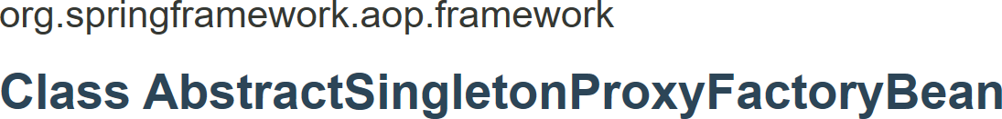
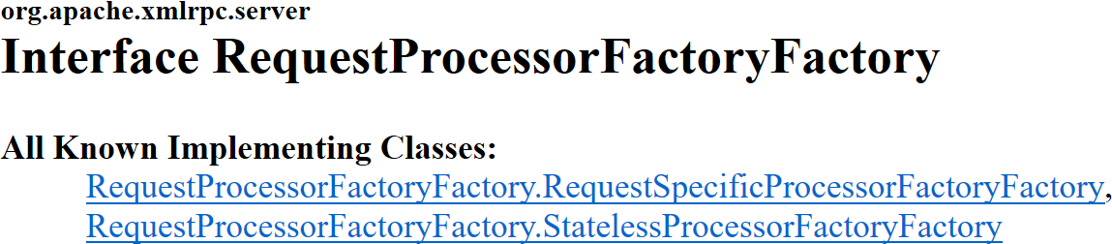
“You Aren’t Gonna Need It”

Slide 115
Comment atténuer l’impact des défauts ?

Slide 116

?

Slide 117
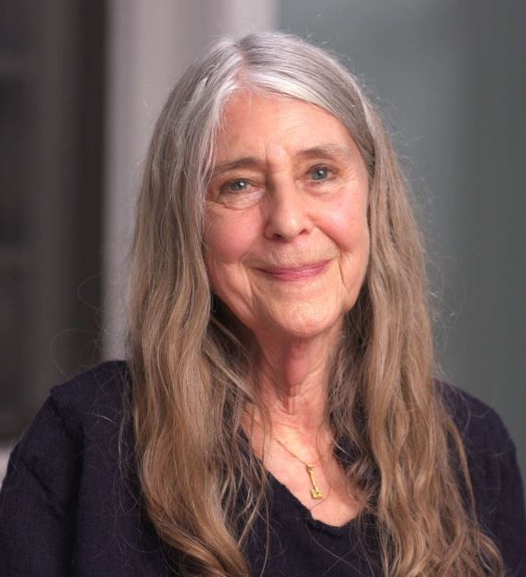
“[The managers] said ‘this won’t ever happen, astronauts are well-trained, they don’t make mistakes’ …
The Language as a Software Engineer, ICSE 2018 keynote (photo: still from a MAKERS interview)

Slide 118
… the very next mission, Apollo 8, this very thing happened […] it took hours to get [data] back”
Margaret Hamilton

Slide 119



Terminologie
Erreur
Défaut (bug)
Échec

Slide 120



Erreurs

Slide 121
L’erreur est humaine
Impossible d’éviter toutes les erreurs

Slide 122
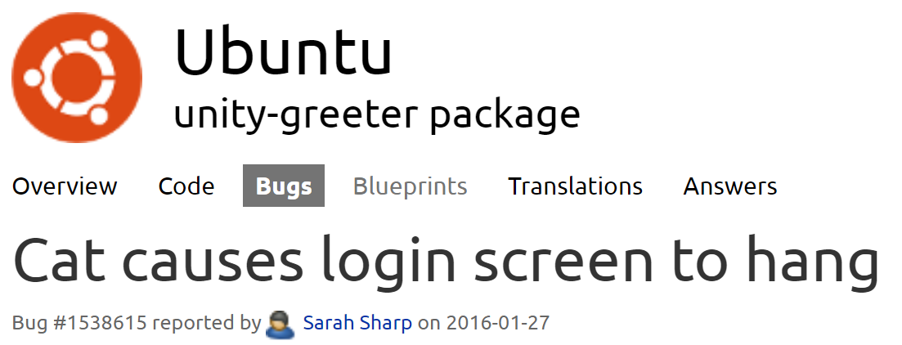
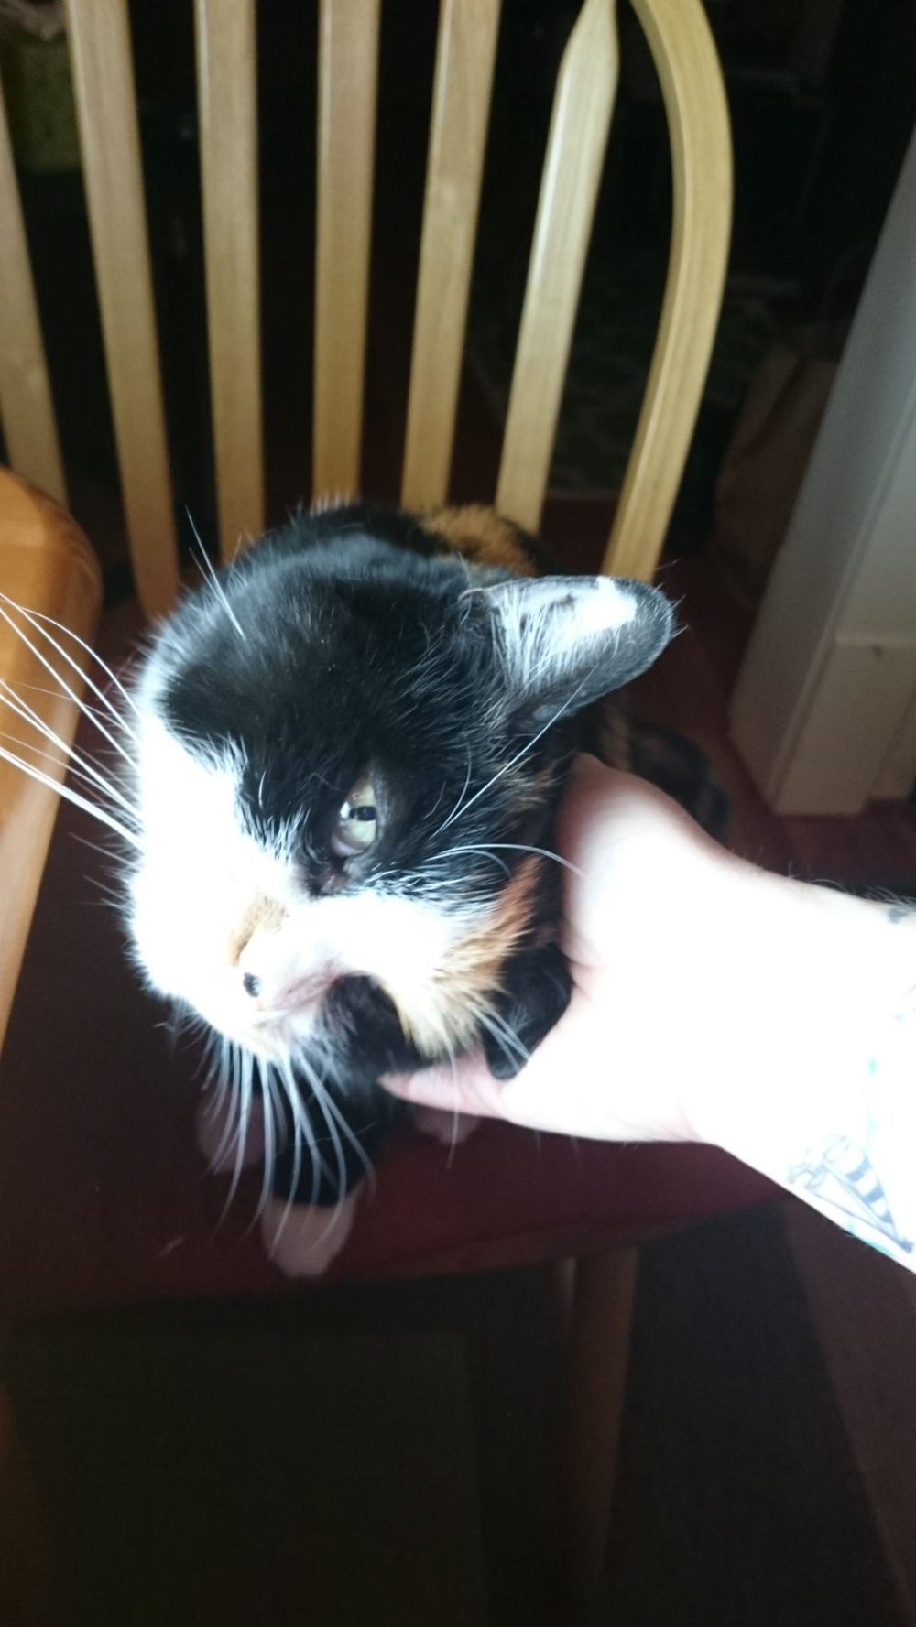
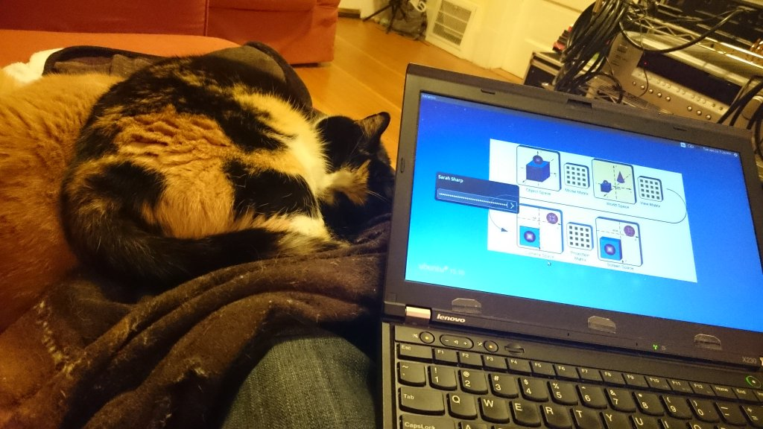
https://bugs.launchpad.net/ubuntu/+source/unity-greeter/+bug/1538615

Slide 123
Défaut
Échec

Slide 124
Atténuer l’impact des défauts
Isoler
Réparer
Réessayer
Remplacer

Slide 125
Isoler

Slide 126
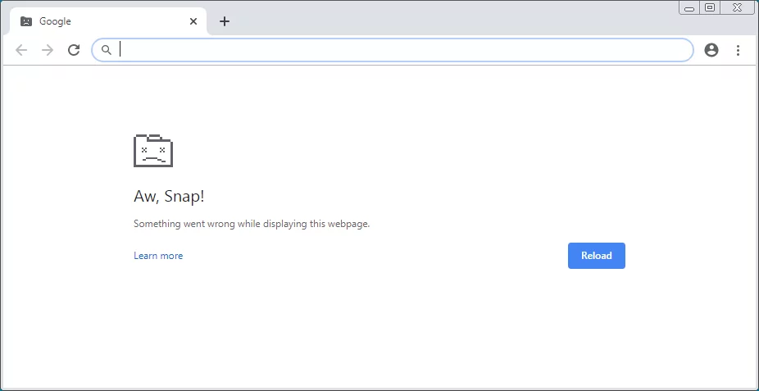

Slide 127
Isolez si …
L’instance du module n’est pas 100% nécessaire

Slide 128
Réparer
?

Slide 129
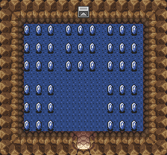
https://zelda-archive.fandom.com/wiki/Top_Secret_Room

Slide 130
“Avez-vous essayé de l’éteindre et de le rallumer ?”

Slide 131
Réparez si ...
Il existe un état connu qui fonctionne

Slide 132

Réessayer

Slide 133
while retries < 5:
...

Slide 134
Mais …
account.withdraw(100)

Slide 135
Réessayez si ...
L’opération est idempotente
Le problème est récupérable

Slide 136
Problèmes récupérables
Pas d’Internet
Imprimante en démarrage
…

Slide 137
Problèmes non récupérables
Le nom d’utilisateur est déjà pris
Le serveur est surchargé
Division par zéro
…

Slide 138










Remplacer
0

Slide 139
Remplacez si…
Il existe une alternative testée

Slide 140
Que tolérer ?
Quels sont les enjeux ?

Slide 141

Barrière de la Tamise
4 moteurs par porte
2 tunnels de service
3 connexions au reseau électrique
3 générateurs de secours
+ tests fréquents
Tom Scott, “The Thames Barrier must never fail”, YouTube

Slide 142
Résumé
Programmation orientée objet : classes, méthodes, héritage, variance
Abstraction et modularité : régularité, groupes, couches, niveaux, “fuites”
Atténuer l’impact des défauts : isoler, réparer, réessayer, remplacer

